Slide 1
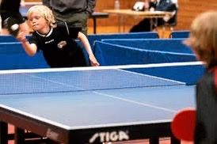
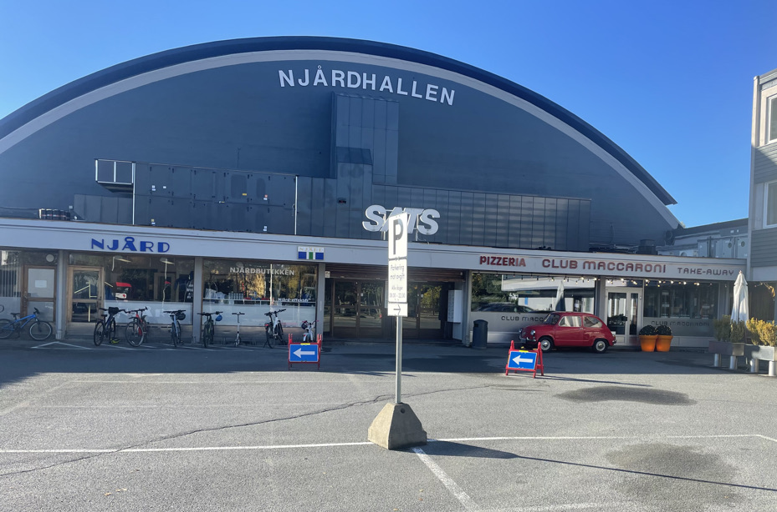
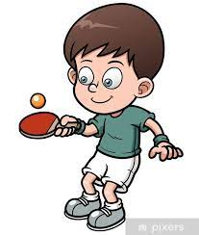
Sportsklubben Njård starter opp med bordtennis for barn.
Vi starter opp med treninger 2 ganger per uke.
Og etterhvert kanskje vi melder oss på konkurranser:)
Trenerjobb Bordtennis
Vi ønsker oss trenere med bordtennis-bakgrunn.
Treningstid nå I oppstartsfasen
Jenter og gutter født 2012, 2013, 2014.
-Torsdag kl 18.30-20
-Tid før økt nr 2 er ikke bestemt ennå
Ring Henrik på 92055990
Bakgrunn for oppstart av bordtennis i Njård: Økende kostnader er en av norsk idretts aller største utfordringer. Mange idretter blir for dyre, og mange barn og unge blir utelukket fra gleden å drive organisert idrett. Når vi starter opp med bordtennis, så er målet at det skal være svært lave kostnader. Vi henvender oss til de yngste, og vil forsøke å bygge opp en bordtennis-avdeling fra grunnen av slik at de som starter opp, lærer sporten riktig – fra de er små. Vi tror dette er en god fremgangsmåte for flest mulig, lengst mulig. Njård har mottatt økonomisk støtte fra Vestre Aker Bydel og VAV (erstatningsmidler ifm utbyggingen i Husebybakken) for å starte opp, og det gjør oss istand til å holde deltakeravgiften svært lav de første årene. Det første året blir gratis. Det vil også bli start opp et mer uorganisert tilbud for tenåringer.

